Slide 1
Kræft
Modul 2
Teori: Cellecyklus, Hvad er kræft, Arv og kræft, biologiske mekanismer i kræft, gener involveret i kræft, cancerceller vs normale celler

Slide 2
Opgave 1 – Gennemgå læsefokus
Med din sidemand skal du gennemgå dine svar på læsefokus spørgsmålene til ”Celler der deler sig”

Slide 3
Opgave 2 – Arbejdsspørgsmål til celler der deler sig
Brug figur 5.3, 5.4, 5.5 og 5.6 til at lære om hvordan kontrollen i restriktionspunktet foregår i normale celler
Få styr på rollerne for følgende
  Retinablastom (Rb)
  E2F
  Cyclin D
  Cyklin dependent kinase (CDK4)
  p15 og p16 (Tumorsupressor)
  p53
  protoonkogener
  Tumorsupressorgener
Hvad går galt i de fleste kræftceller?

Slide 4
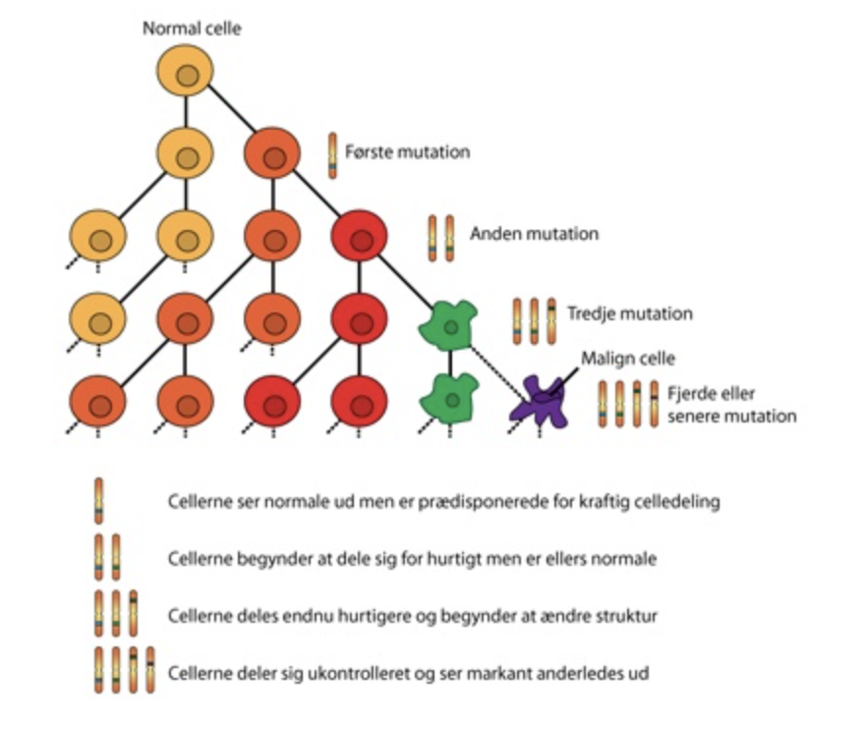
Kræft bryder ligevægten
Eksempel på en celle, der under kopieringen af sit DNA erhverver sig en mutation, som bliver videreført til næste celle. En af de muterede celler kan erhverve sig endnu en mutation. Med det rette antal af mutationer kan det medføre, at cellen opfører sig som en kræftcelle.
Brug teksten fra biotech academy til at undersøge yderligere hvordan kræftceller omgås balancen (celleligevægten) mellem vækstfaktorer og antivækstfaktorer og på den måde kan dele sig ukontrolleret
Link til tekst: https://www.biotechacademy.dk/undervisning/gymnasiale-projekter/mennesket-paa-dna-mikrochip/biologiske-mekanismer-i-kraeft/
Notes:
https://www.biotechacademy.dk/undervisning/gymnasiale-projekter/mennesket-paa-dna-mikrochip/biologiske-mekanismer-i-kraeft/

Slide 5
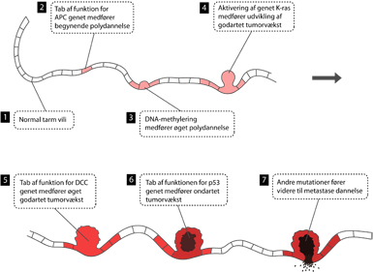
Gener involveret i kræft
Et eksempel på muterede gener, der kan føre til tarmkræft. Kræften udvikles i flere trin. Mutationerne medfører enten en nedsat- eller mistet genfunktion eller en over-aktivering af genfunktionen
Brug teksten fra biotech academy til at undersøge yderligere hvilke gener der er involveret i udvikling af kræft
Hvad er protoonkogener? Giv eksempler
Hvad er onkogener? – Giv eksempler
Hvad er tumorsupressorgener? – Giv eksempler
Link til tekst:
https://www.biotechacademy.dk/undervisning/gymnasiale-projekter/mennesket-paa-dna-mikrochip/gener-involveret-i-kraeft/
Notes:
https://www.biotechacademy.dk/undervisning/gymnasiale-projekter/mennesket-paa-dna-mikrochip/gener-involveret-i-kraeft/

Slide 6
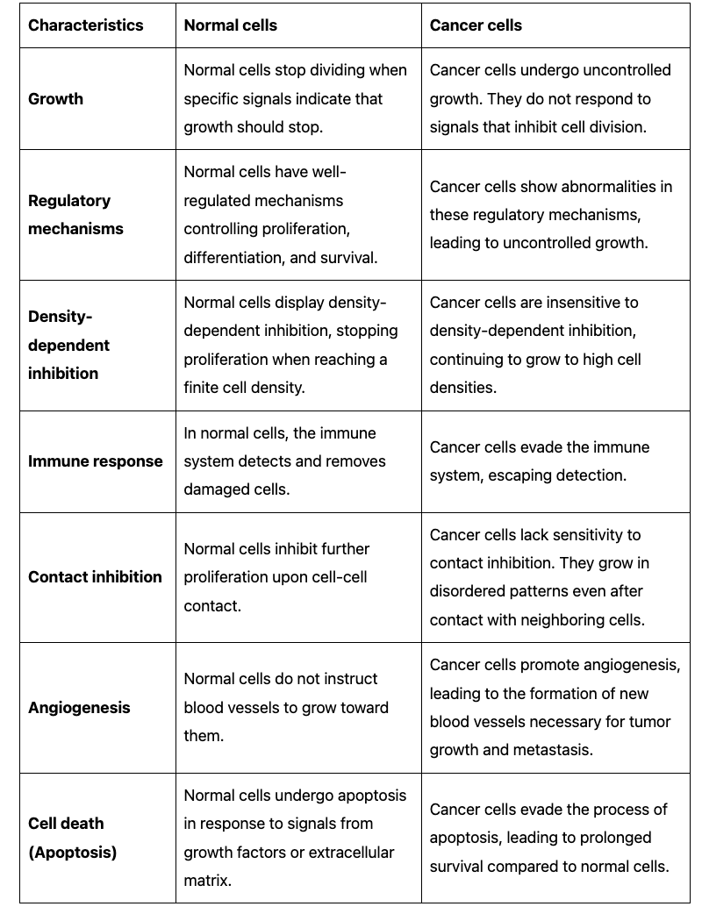
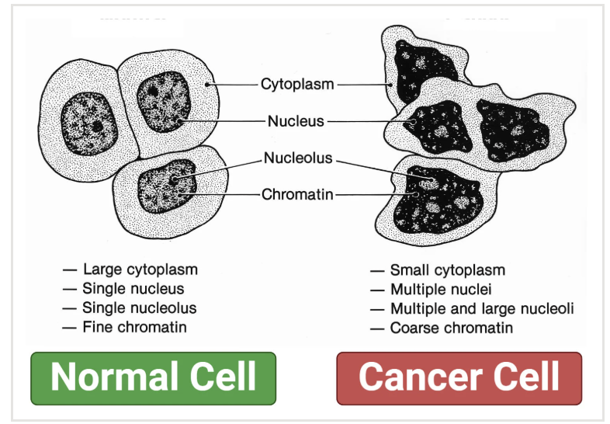
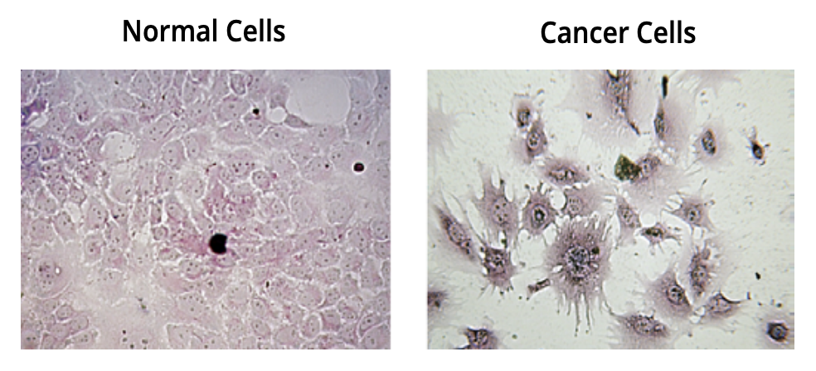
Cancerceller vs normale celler

Slide 7
Opsummering – hvad har jeg lært?

